Slide 1
Опыт реализации в ДОУ федерального проекта «Успех каждого ребенка»
Медведева Оксана Михайловна,
старший воспитатель МКДОУ д/с №74 «Непоседы»

Slide 2
Цель федерального проекта «Успех каждого ребенка»:
обеспечение к 2024 году для детей в возрасте от 5 до 18 лет доступных для каждого и качественных условий для воспитания гармонично развитой и социально ответственной личности путем увеличения охвата дополнительным образованием до 80% от общего числа детей, обновления содержания и методов дополнительного образования детей, развития кадрового потенциала и модернизации инфраструктуры системы дополнительного образования детей

Slide 3
Задачи, актуальные для дошкольного образования:
1.Раскрытие и развитие способностей и талантов у подрастающего поколения
2. Предоставление каждому ребенку права выбора и формирования своей образовательной траектории развития
3. Применение современных образовательных технологий
4. Обеспечение качественного сопровождения реализации обновленных образовательных программ
5. Создание условий для самоопределения в выборе будущего профессионального пути

Slide 4
Федеральный проект
«Успех каждого ребенка»
содействие поддержке детской инициативы во всех ее проявлениях
создание условий
для ранней профориентации воспитанников

Slide 5
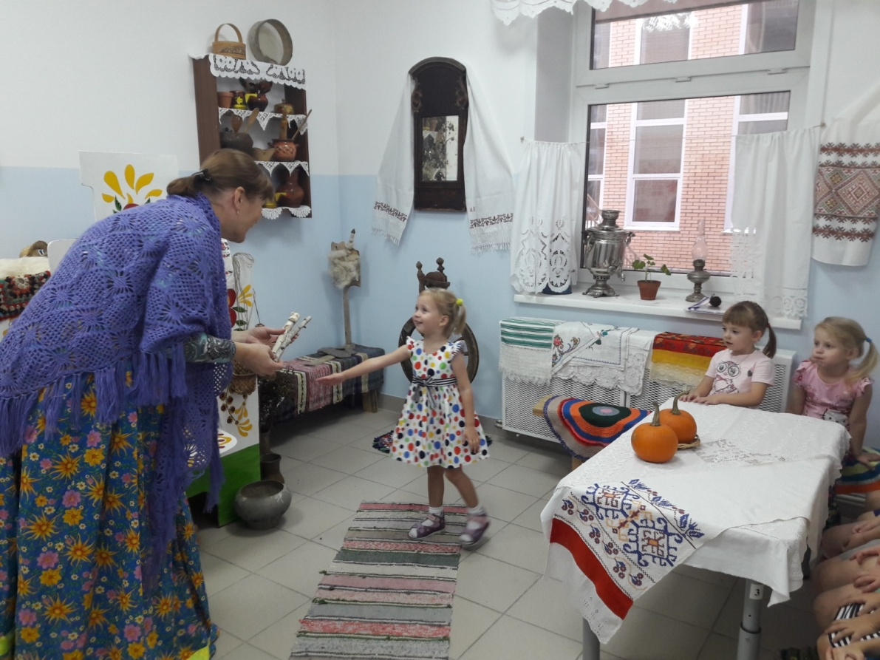
Ни одно великое открытие не было сделано без инициативы.
Р. Эмерсон

Slide 6
Инициатива
1. Почин, внутреннее побуждение к новым формам деятельности, предприимчивость. Творческая инициатива. Проявить инициативу.
По собственной инициативе.
2. Руководящая роль в каких-нибудь действиях. Взять инициативу в свои руки.
3. обычно мн. Предложение, выдвинутое для обсуждения (офиц.). Мирные инициативы. Выступить с важными инициативами.

Slide 7
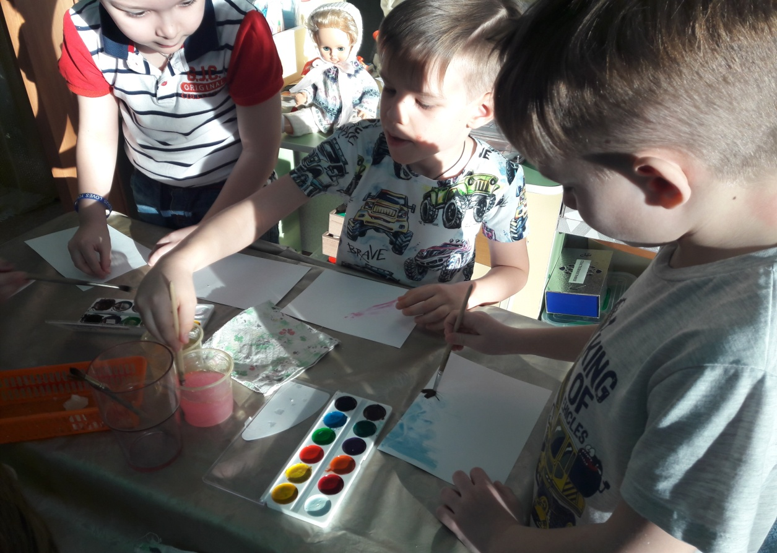
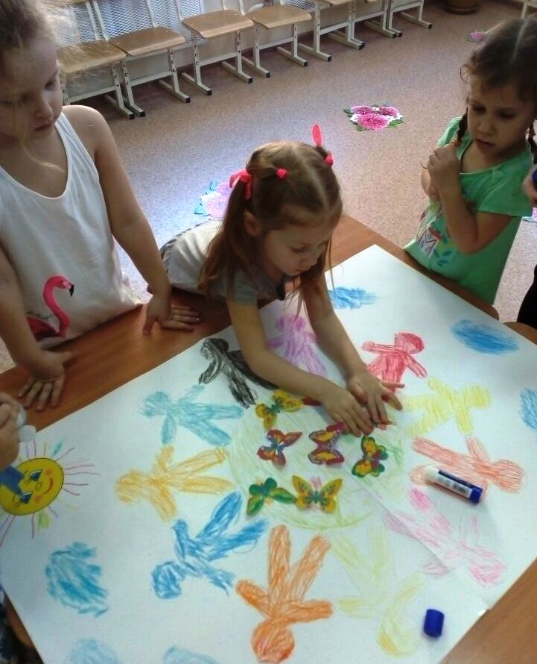
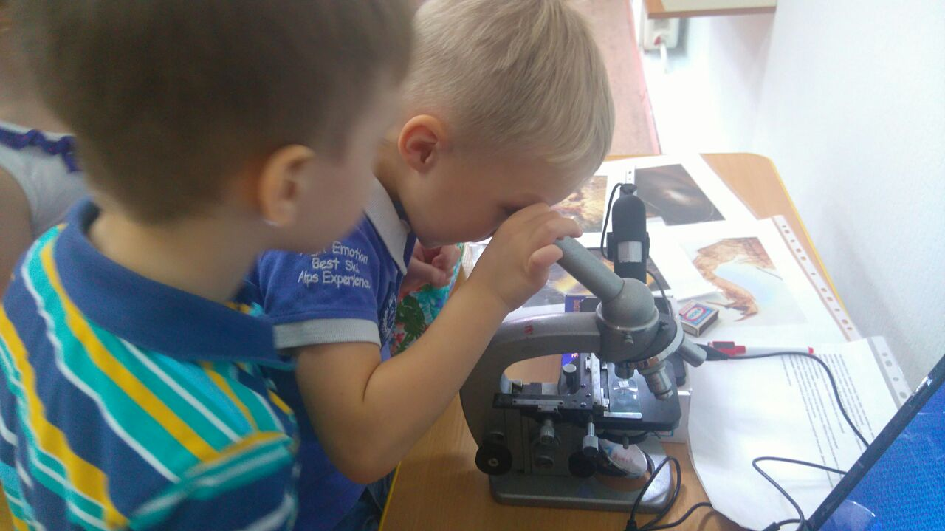
Инициативность проявляется больше всего в общении, опытно-экспериментальной деятельности, игре, художественном творчестве.

Slide 8
ИНИЦИАТИВНАЯ ЛИЧНОСТЬ:
- произвольность поведения
- самостоятельность
- развитая эмоционально волевая сфера
- инициатива в различных видах деятельности
- стремление к самореализации
- общительность
- творческий подход к деятельности
- высокий уровень умственных способностей
- познавательная активность

Slide 9
Принципы поддержки детской инициативы:
построение образовательной деятельности на основе индивидуальных особенностей каждого ребенка, при котором ребенок сам выбирает содержание своего образования (становится субъектом образования)
содействие и сотрудничество всех участников образовательных отношений в различных видах деятельности
создание условий для свободного выбора детьми того или иного вида деятельности
создание условий для принятия детьми решений, свободного выражения чувств и мыслей, недирективная помощь детям

Slide 10
сферы детской инициативы (по Н.А. Коротковой):
творческая инициатива
Предполагает включенность ребенка в сюжетную игру как основную творческую деятельность, где развиваются воображение, образное мышление

Slide 11
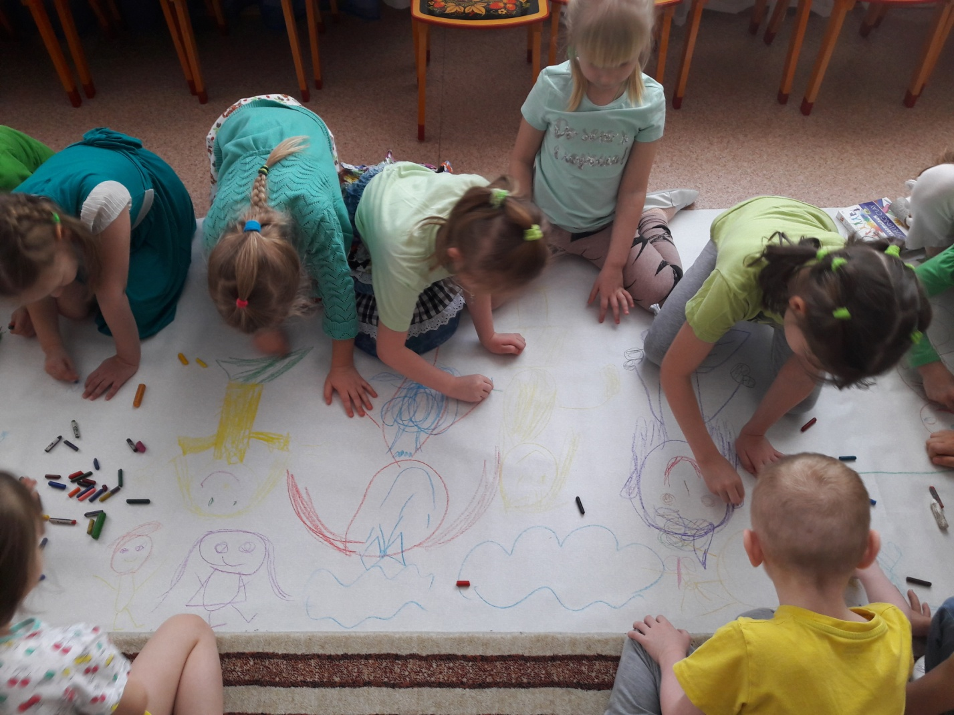
инициатива продуктивной деятельности
Рисование, лепка, конструктивное моделирование,
где развиваются произвольность, планирующая функция речи

Slide 12
коммуникативная инициатива
Предполагает включенность ребенка во взаимодействие со сверстниками, где развиваются эмпатия, коммуникативная функция речи

Slide 13
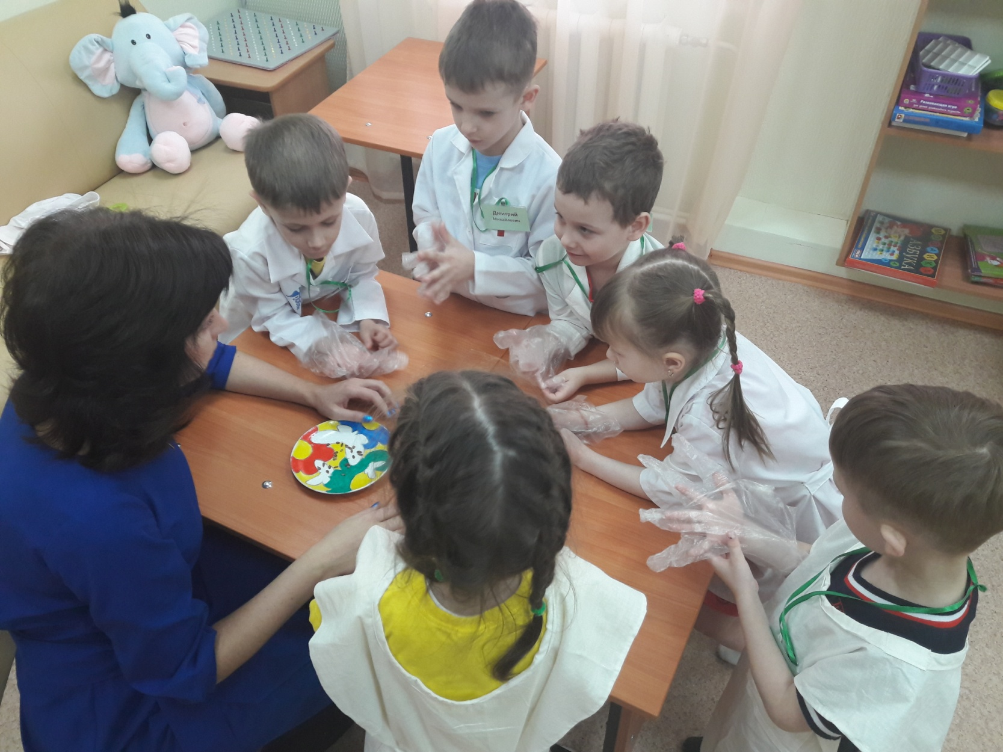
познавательная инициатива
Предполагает любознательность, включенность в экспериментирование, простую познавательно-исследовательскую деятельность, где развиваются способности устанавливать пространственно-временные, причинно-следственные и родовидовые отношения

Slide 14
требования к педагогу
доброжелательное отношение к положительной инициативе
постоянное одобрение и развитие инициативности
предоставление ребенку возможности действовать самостоятельно, по-своему
создание условий для самоутверждения ребенка

Slide 15
Приоритетные сферы деятельности развития инициативы:
В 3-4 года - продуктивная деятельность
В 4-5 лет - познавательная деятельность
В 5-6 лет - в общение
В 6-8 лет - образовательная деятельность

Slide 16
способы поддержки детского инициирования
создание предметно-пространственной среды для проявления самостоятельности при выборе деятельности по интересам;
выбор ребенком сотоварищей (сотворцов);
обращение ребенка к взрослым на основе собственного побуждения;
стремление ребенка выразить результат в продуктивных видах деятельности (рисунках, схемах, постройках и т.д.)

Slide 17
Педагогическая поддержка, помощь ребенку в процессе выдвижения им игровых познавательных задач
Гипотезы, предложения, мнение, советы.
Ассоциации, аналогии.
Преобразование способов поиска, задач, результата.
Метод «проб и ошибок», метод «мозгового штурма».
Освоение игры по частям (фрагментном). Составление мини-ситуаций.
Догадка (инсайт, озарение): О чем надо догадаться? Что отгадать?
Поиск результата по алгоритмическому предписанию (тренинг).
Приемы мнемотехники.
Приемы творческой педагогики (на развитие воображения, творчества, актерских умений):
· Приёмы ТРИЗ
· Элементы режиссерской, ролевой игры.
· Креативные приемы («существующее в жизни и нет», реклама, «Что для чего?», продолжение игры, придумывание начала к фрагменту и др.)

Slide 18
Федеральный проект
«Успех каждого ребенка»
содействие поддержке детской инициативы во всех её проявлениях
создание условий
для ранней профориентации воспитанников

Slide 19
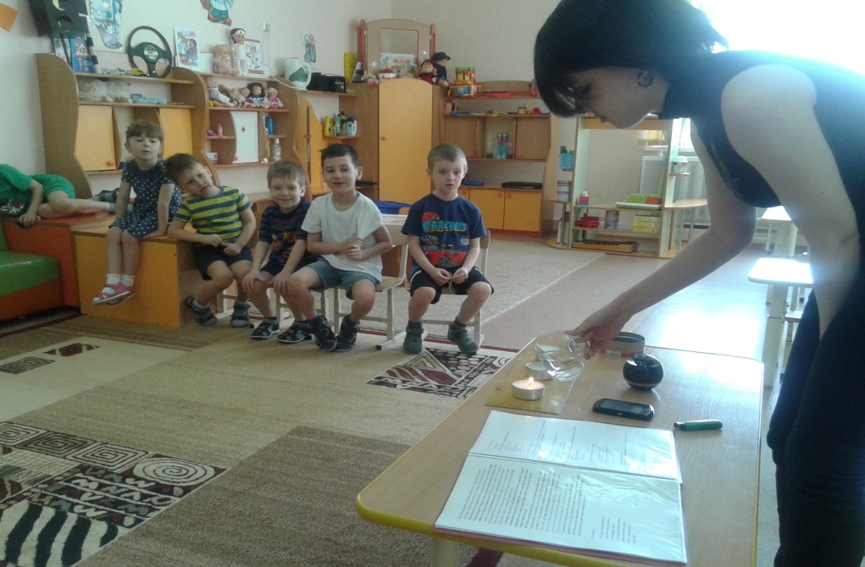
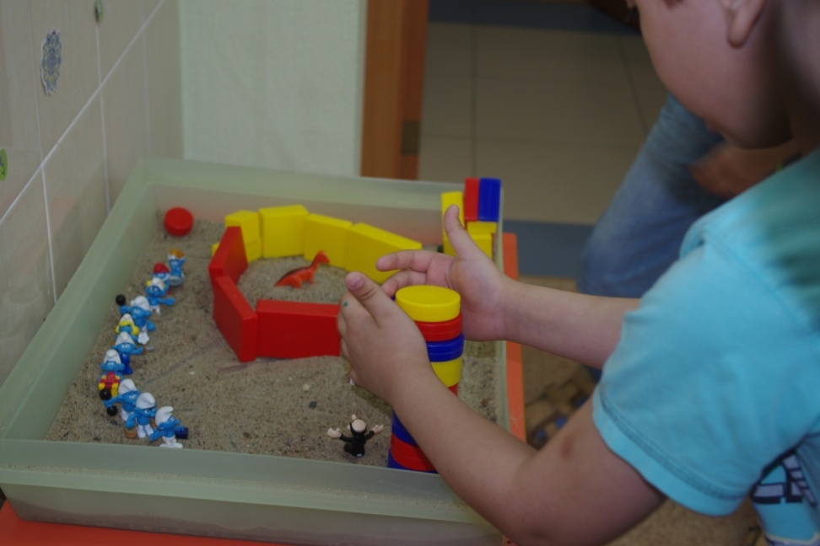
формы работы с детьми:
беседы с детьми по теме
рассматривание иллюстраций и картинок (фотографий) по данной теме
просмотр видеоматериалов и презентаций
чтение литературных произведений, стихов, загадок
разработка НОД познавательного характера, в том числе, с использованием интерактивной доски

Slide 20
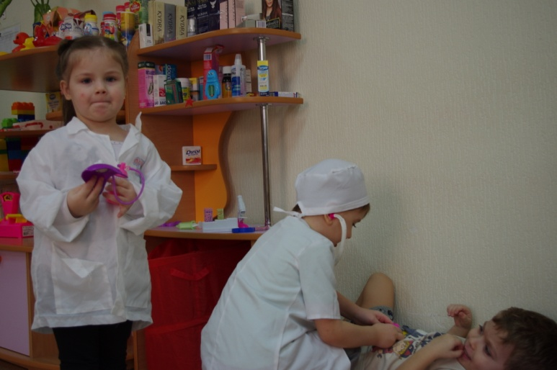
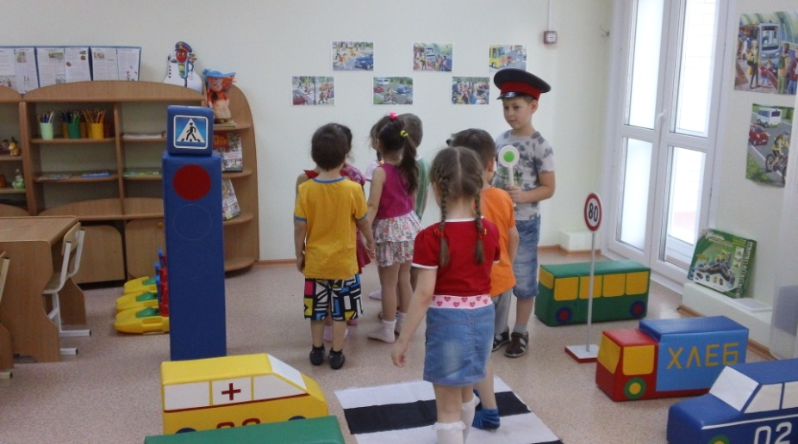
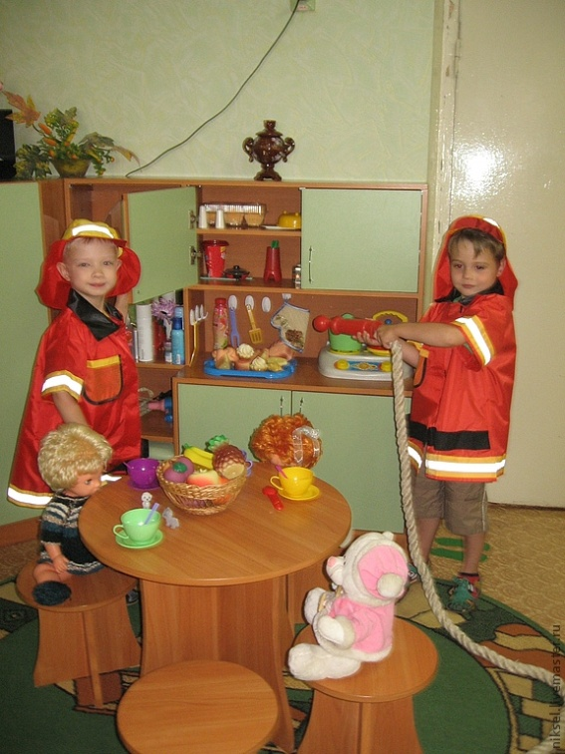
-проведение развлечений и досугов
сюжетно -ролевые игры "Пожарные", "Спасатели МЧС", "Больница", и т. д.,
- дидактические игры "Кому что нужно для работы", "Все профессии важны… " и т. д.,

Slide 21
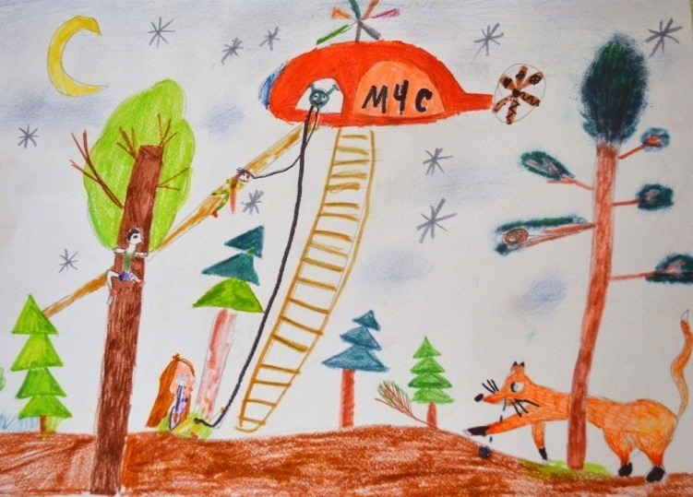
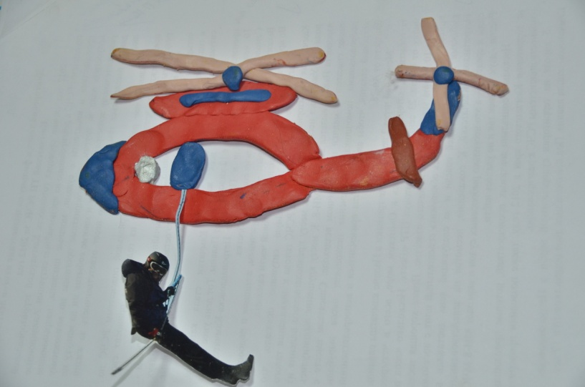
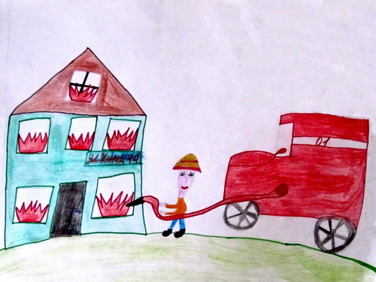
Работу по ознакомлению детей с профессиями проводим в тесном сотрудничестве с семьями воспитанников:
оформление выставки рисунков сотворчества детей и родителей "Такие нужные профессии"
оформление наглядной информации для родителей "Знакомство детей с профессиями: «Пожарный», «Спасатель», «Полицейский»»

Slide 22
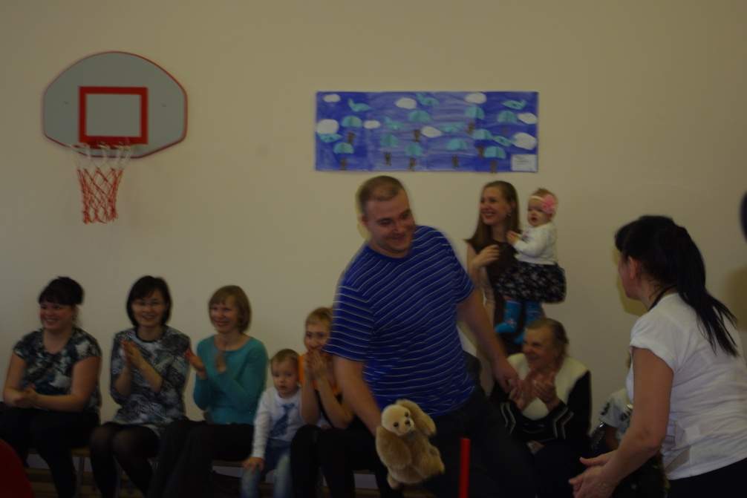
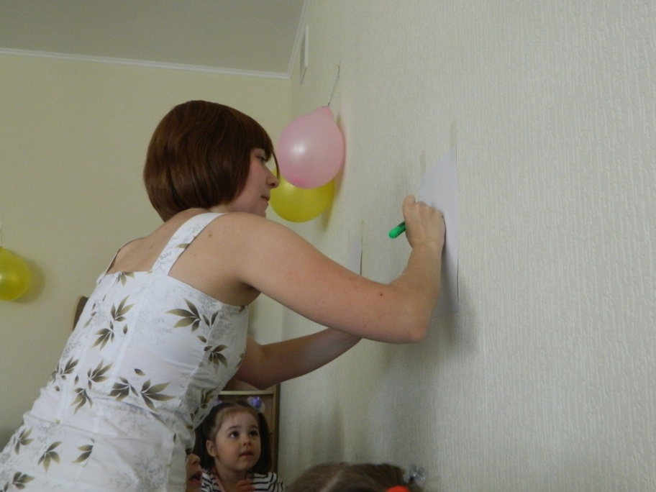
- проведение викторин с детьми и родителями "Все профессии нужны… "

Slide 23
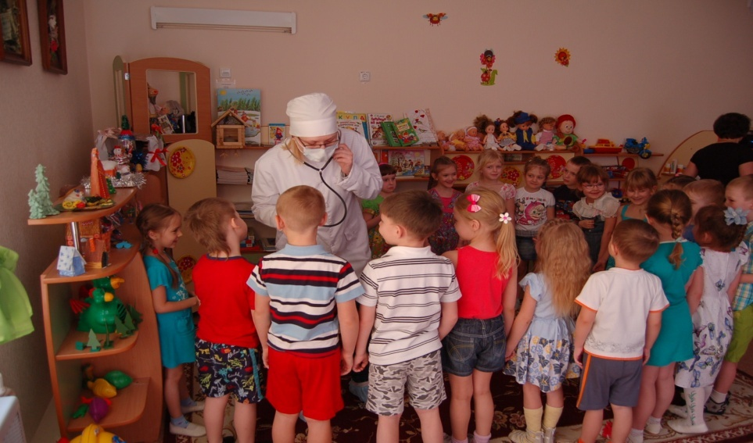
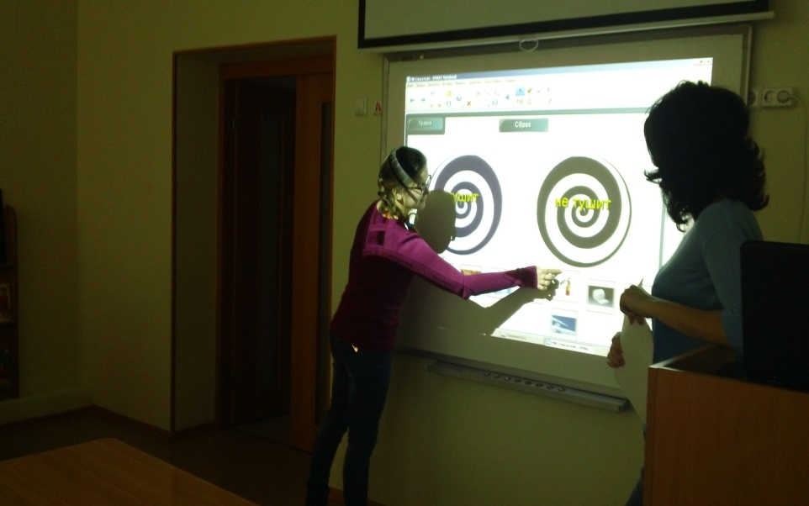
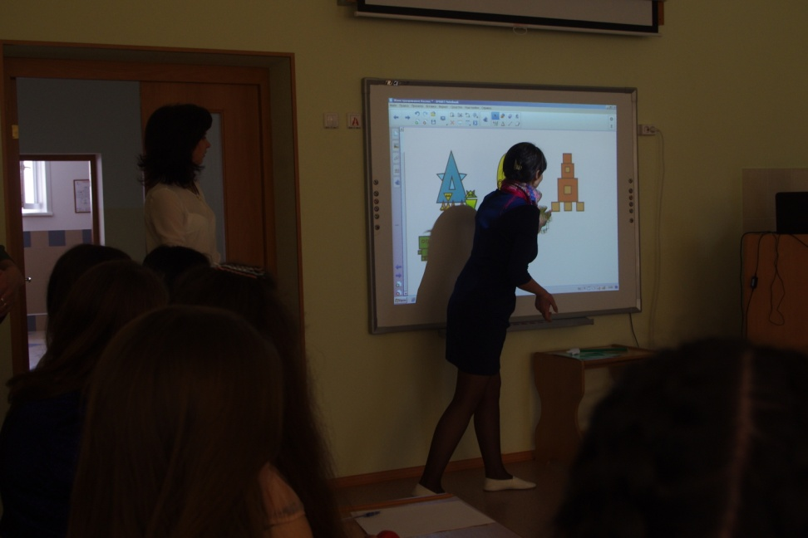
- беседы с родителями "Расскажите ребенку о своей профессиональной деятельности»
- НОД с родителями с использованием интерактивной доски

Slide 24
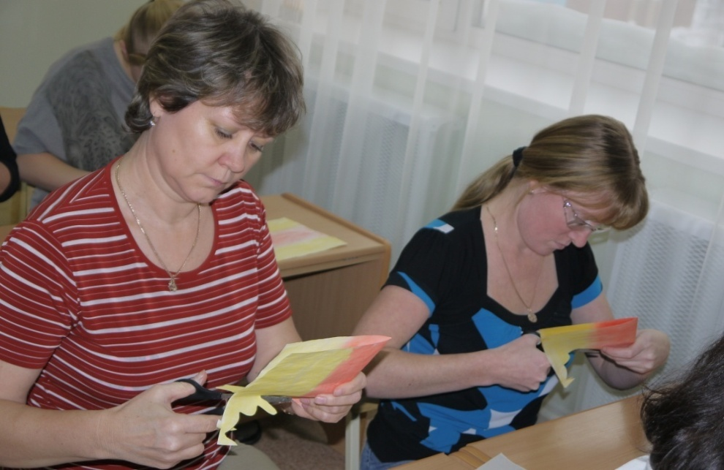
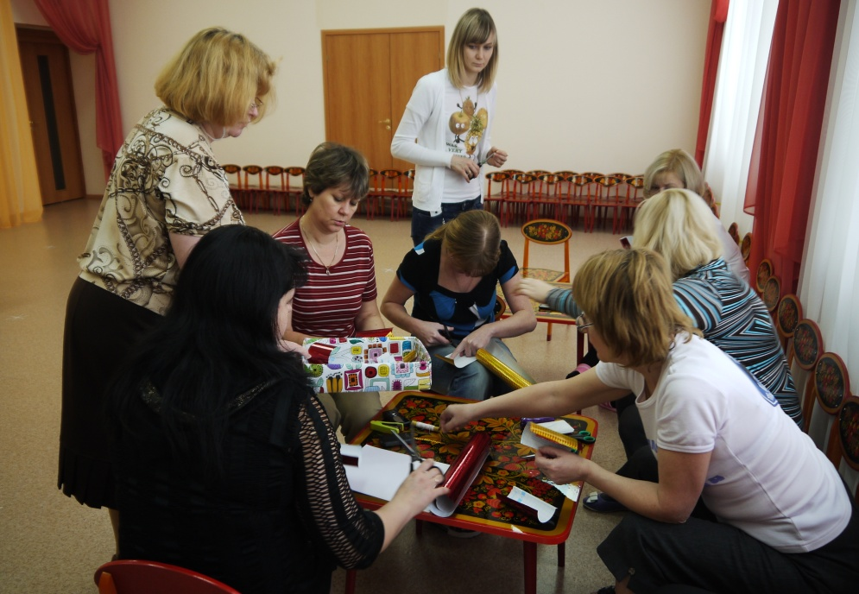
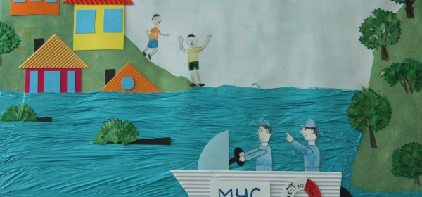
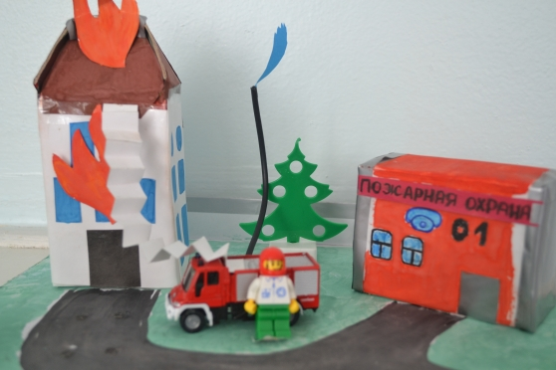
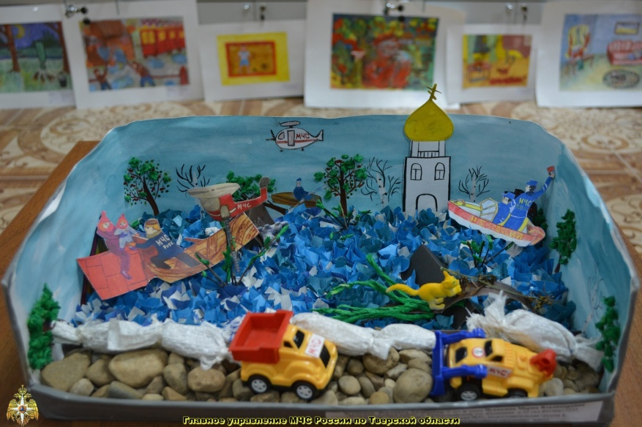
- мастер-класс для родителей по изготовлению макетов

Slide 26
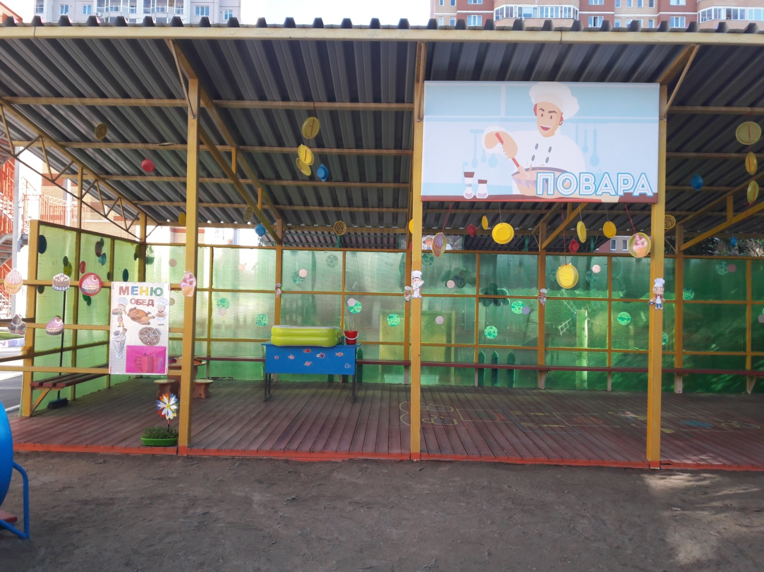
Помогаем детям увидеть особенность каждого ремесла, его уникальность и исключительную важность для всех людей

Slide 27
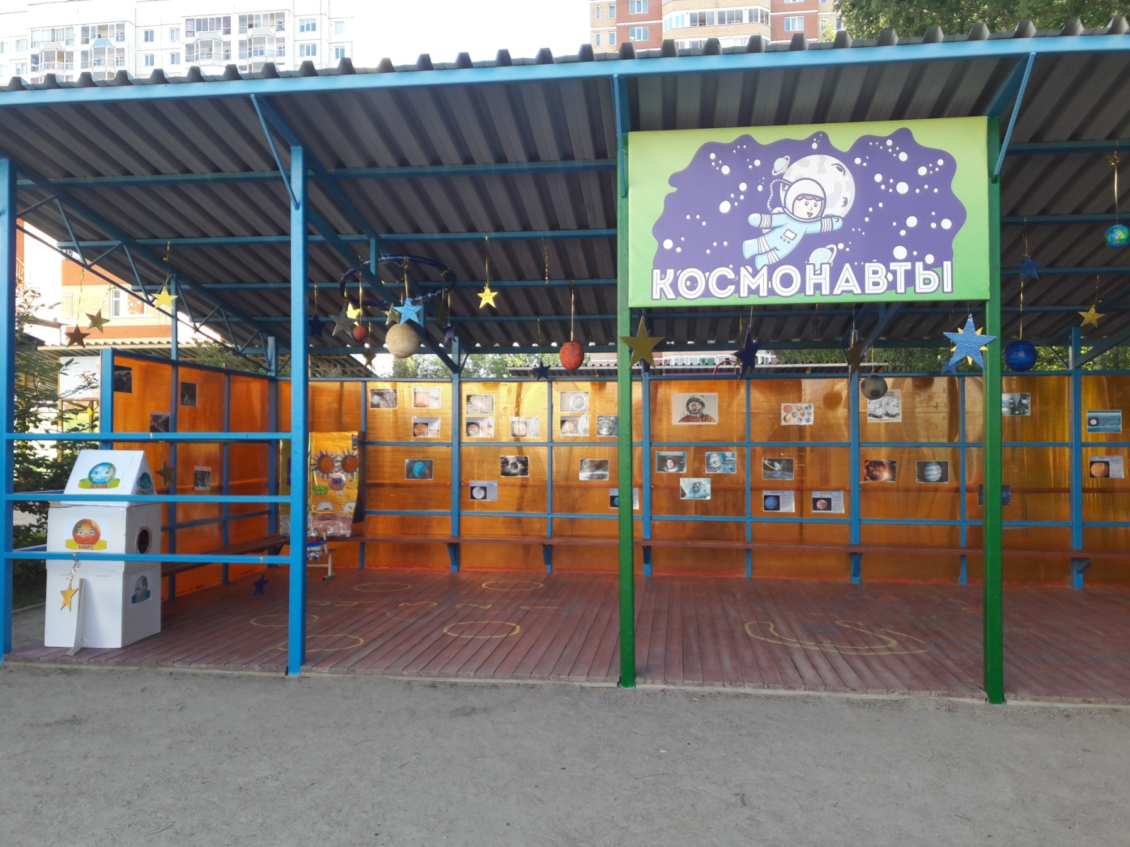
С наступлением теплого времени года территория нашего детского сада превращается в Город профессий, где каждая площадка представляет разные ремесленные кварталы

Slide 28
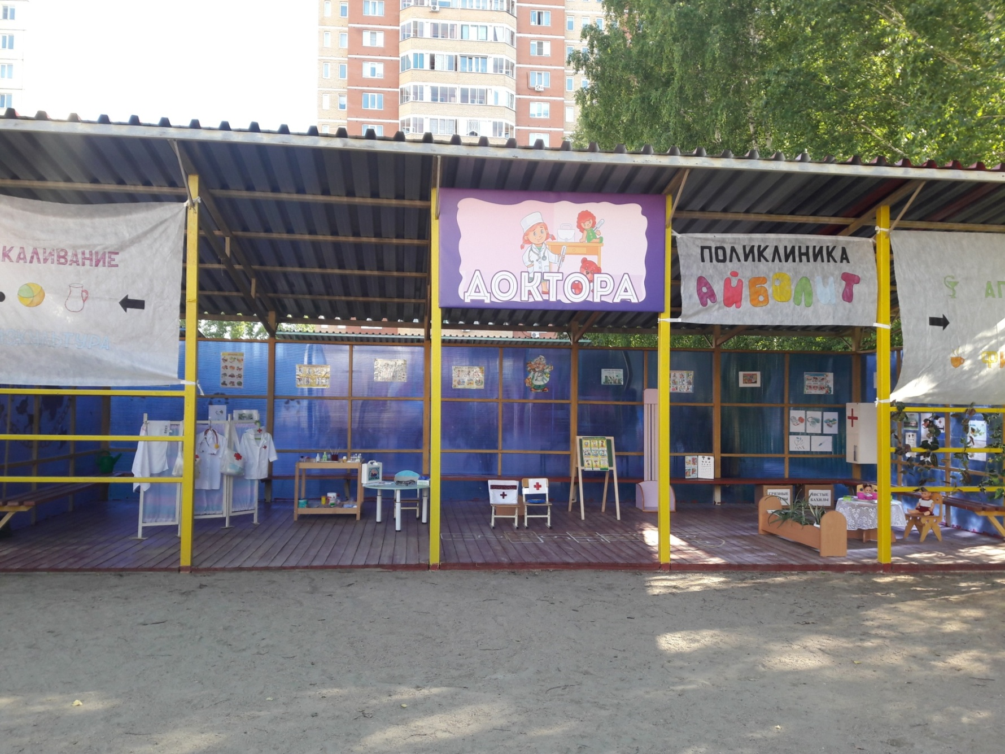
Мы сделали так, чтобы помимо декоративных элементов на площадках в изобилии присутствовали: атрибуты для представленной профессии, предметы-заместители, дидактические игры и возможность для экспериментирования

Slide 29
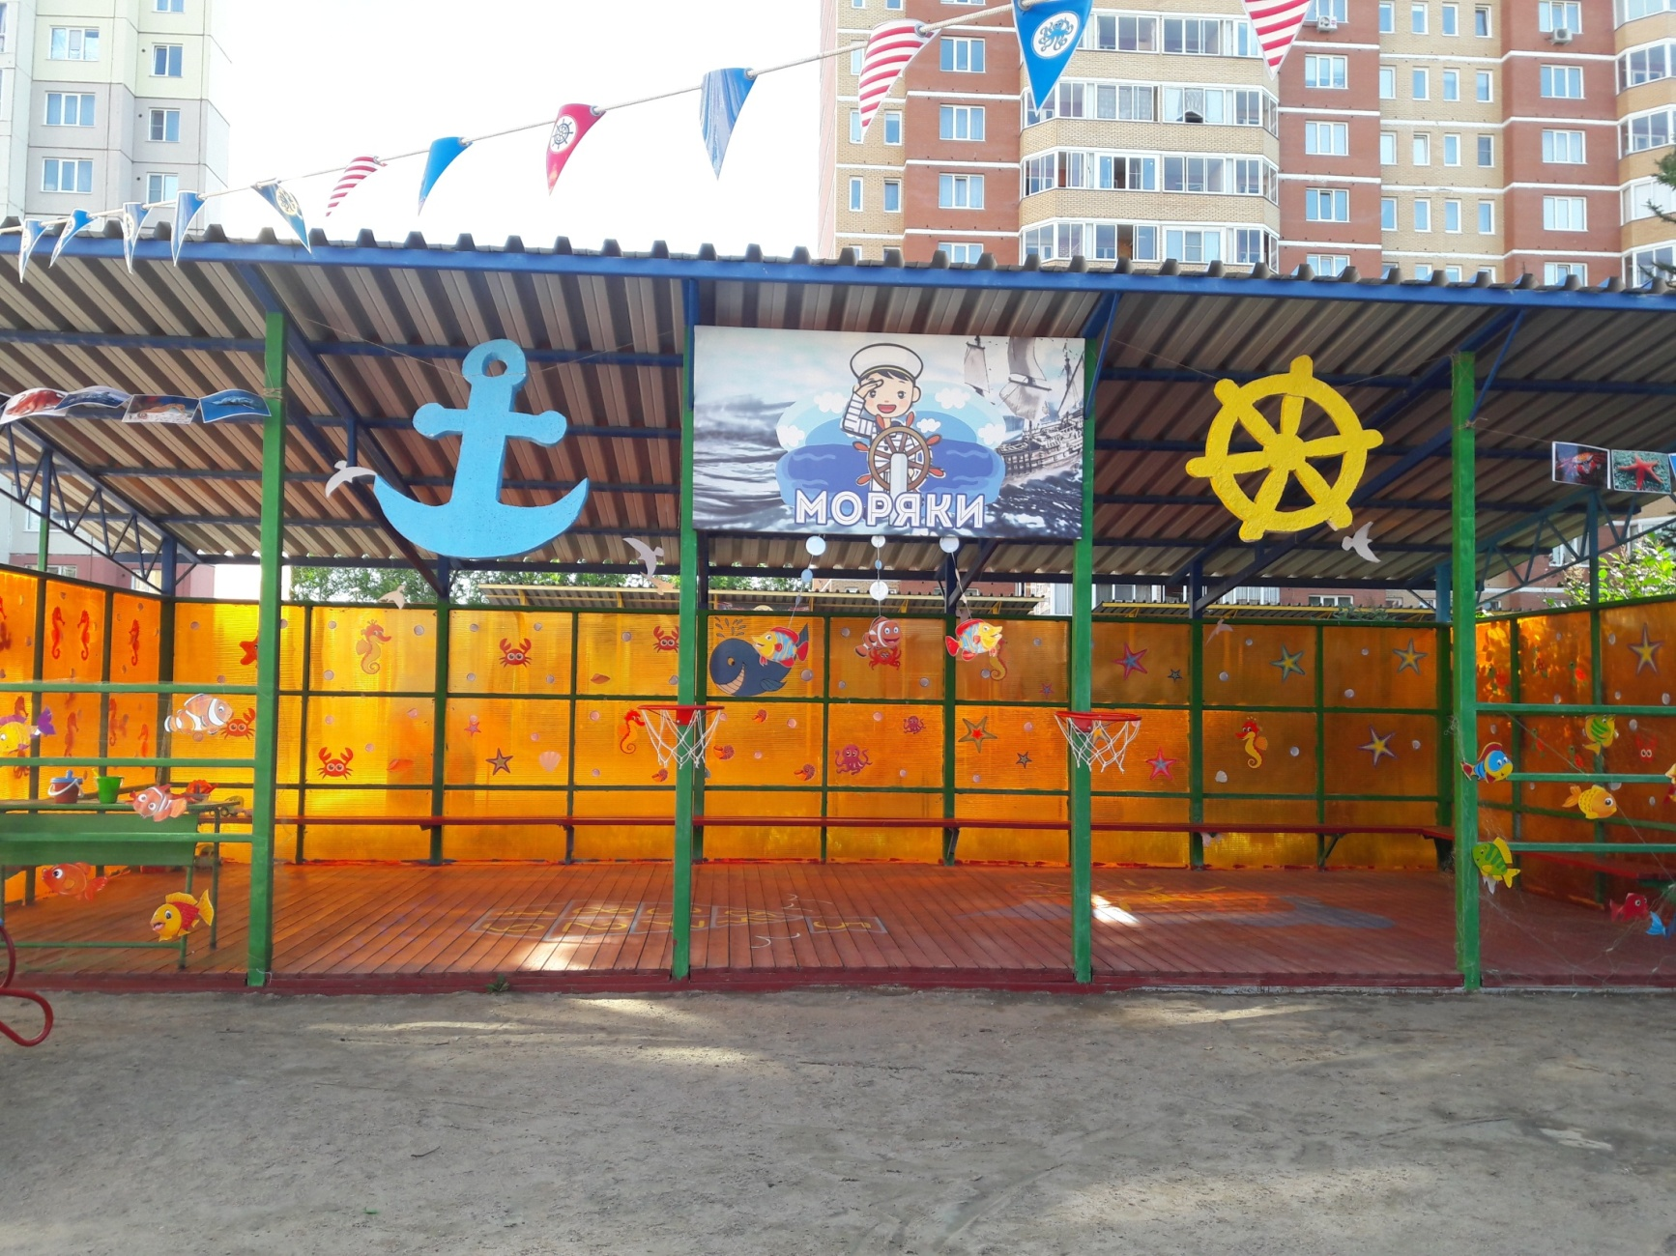
Наш город стал уютным и интересным; таким, что за одну прогулку дети каждой группы могут поиграть в несколько сюжетов, переходя из «квартала» в «квартал» по карте города

Slide 30
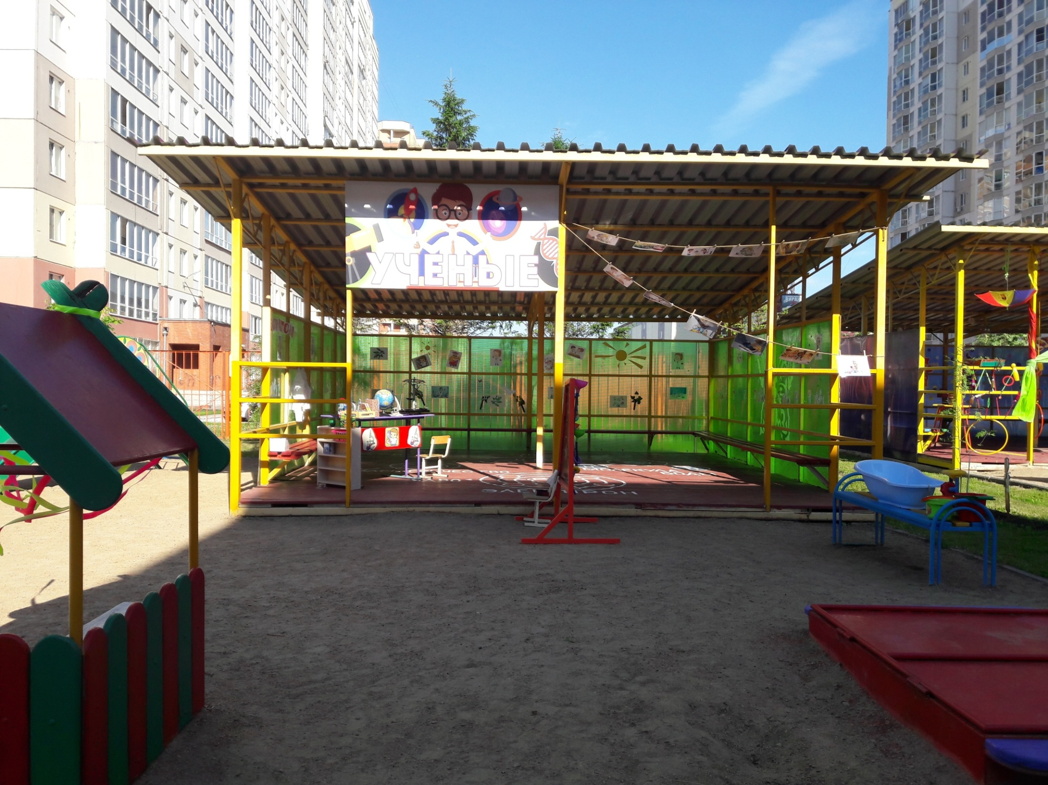

Slide 31
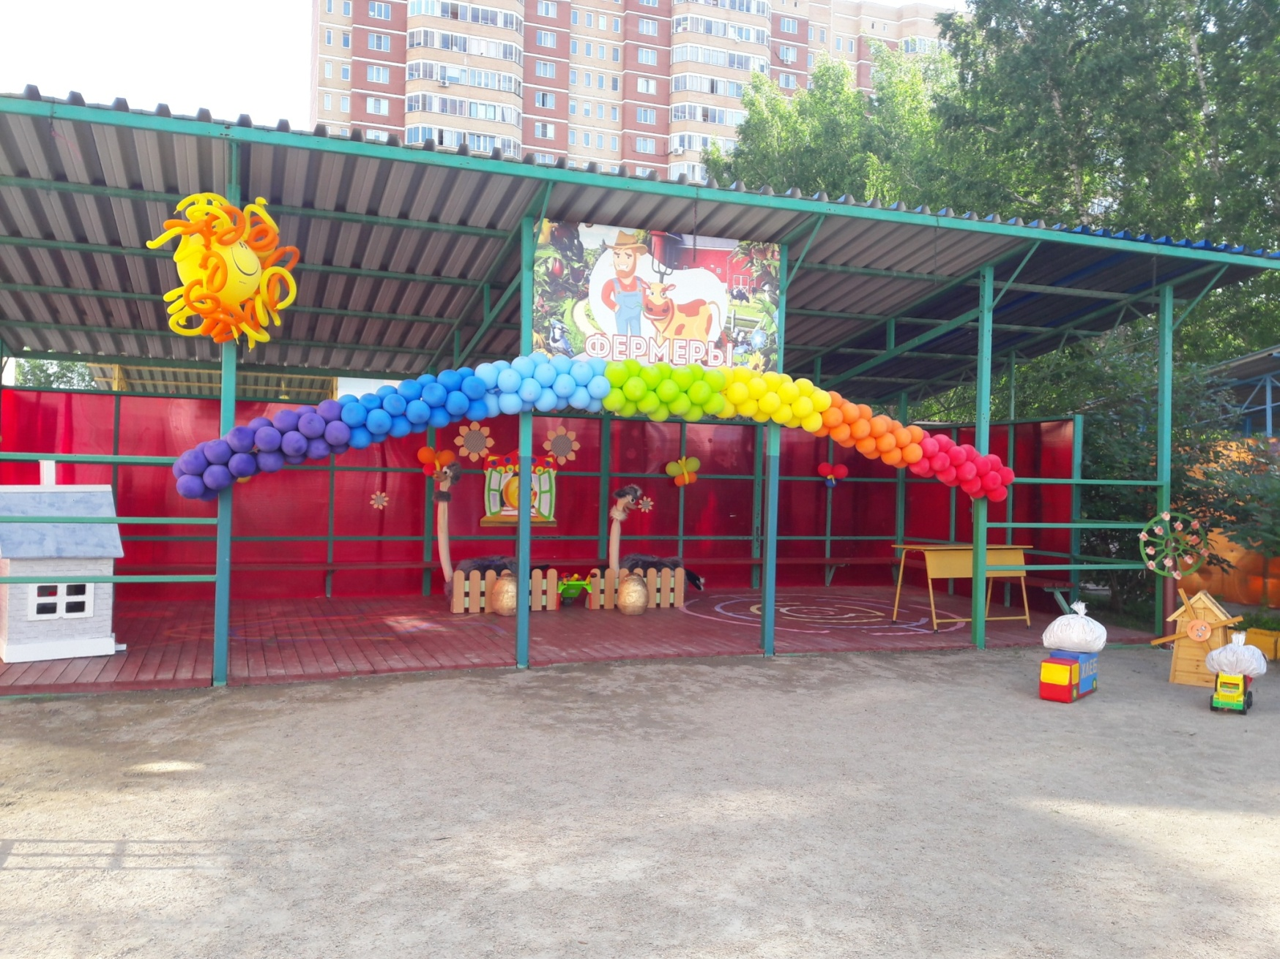
Нами создано пространство, где дети примеряют на себя роль фермера, ухаживающего за кроликами и коровами, заготавливающего для животных корм на зиму

Slide 32
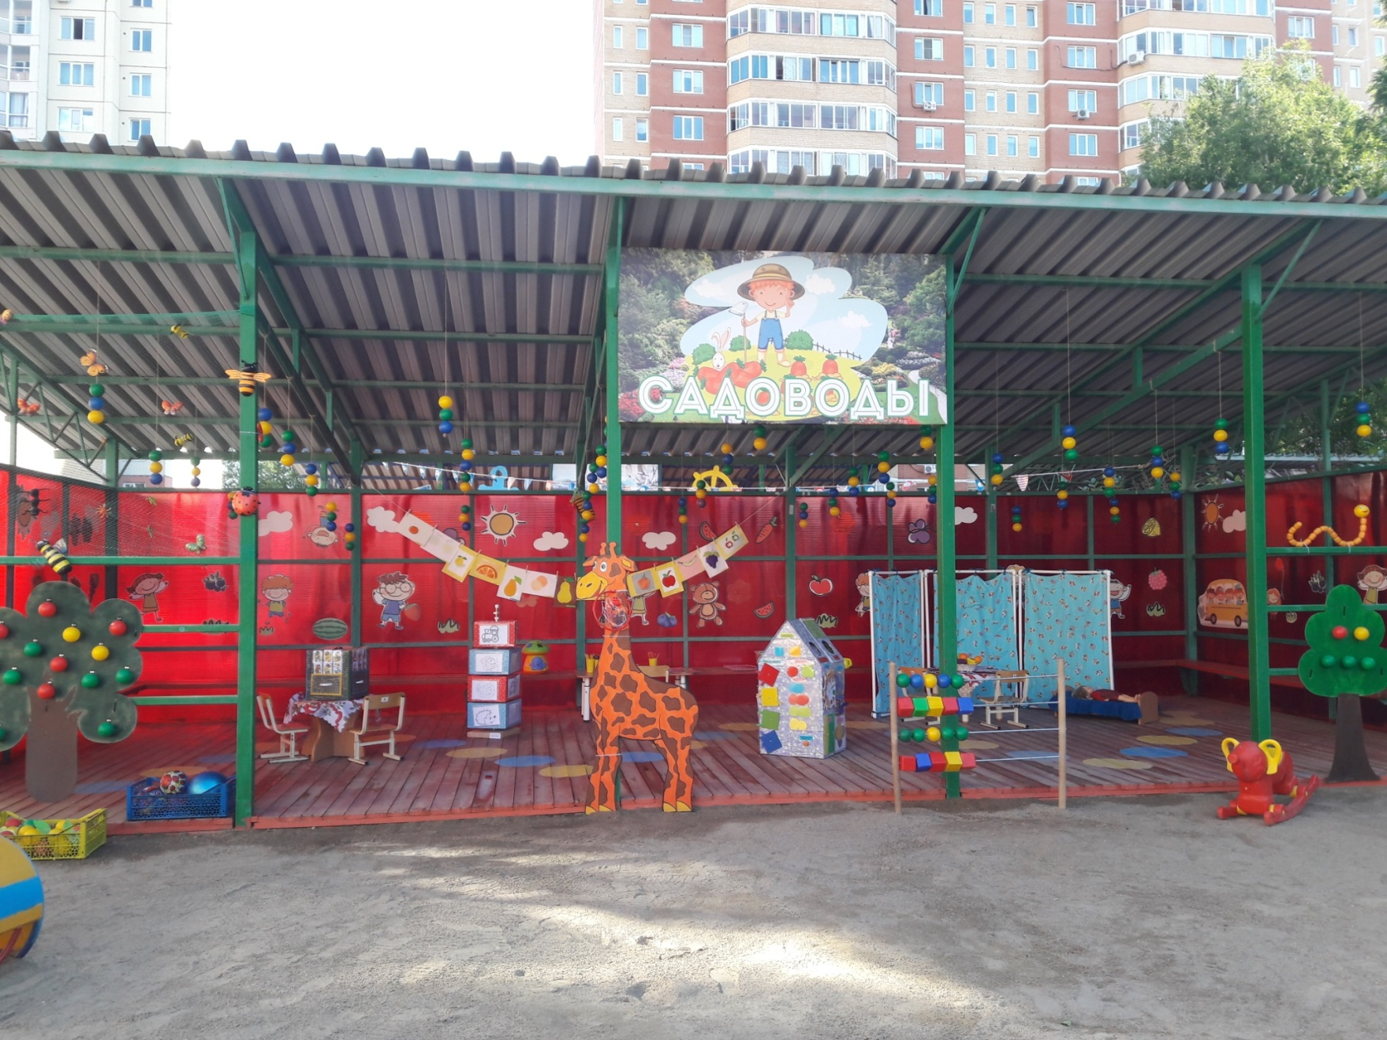
роль садовода, выращивающего различные виды растений и цветов, бережно ухаживающего за ними

Slide 33
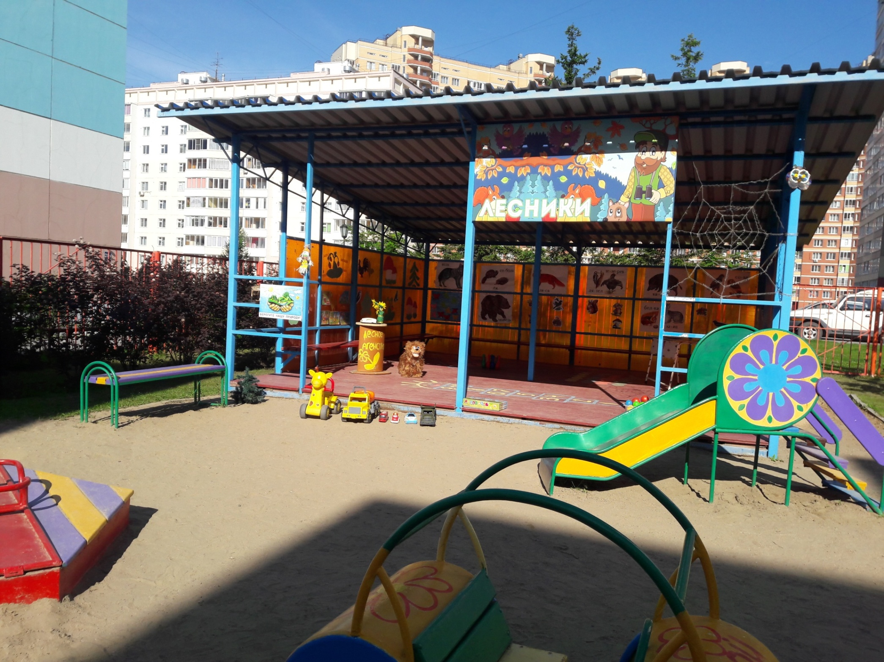

Slide 34
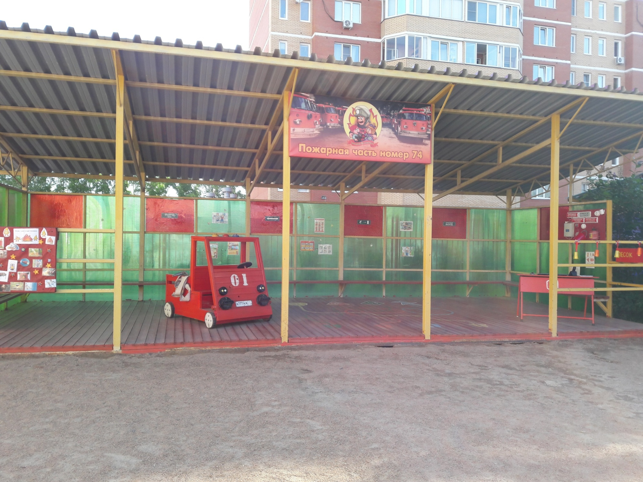

Slide 35
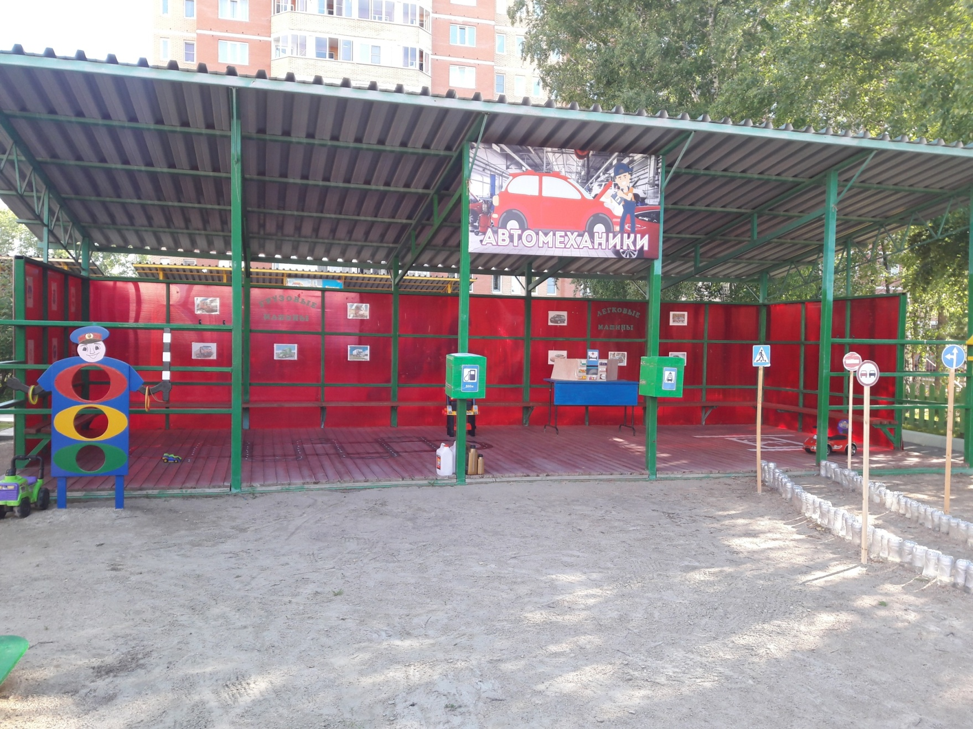
роль лесника, отважного пожарного, умелого автомеханика

Slide 36
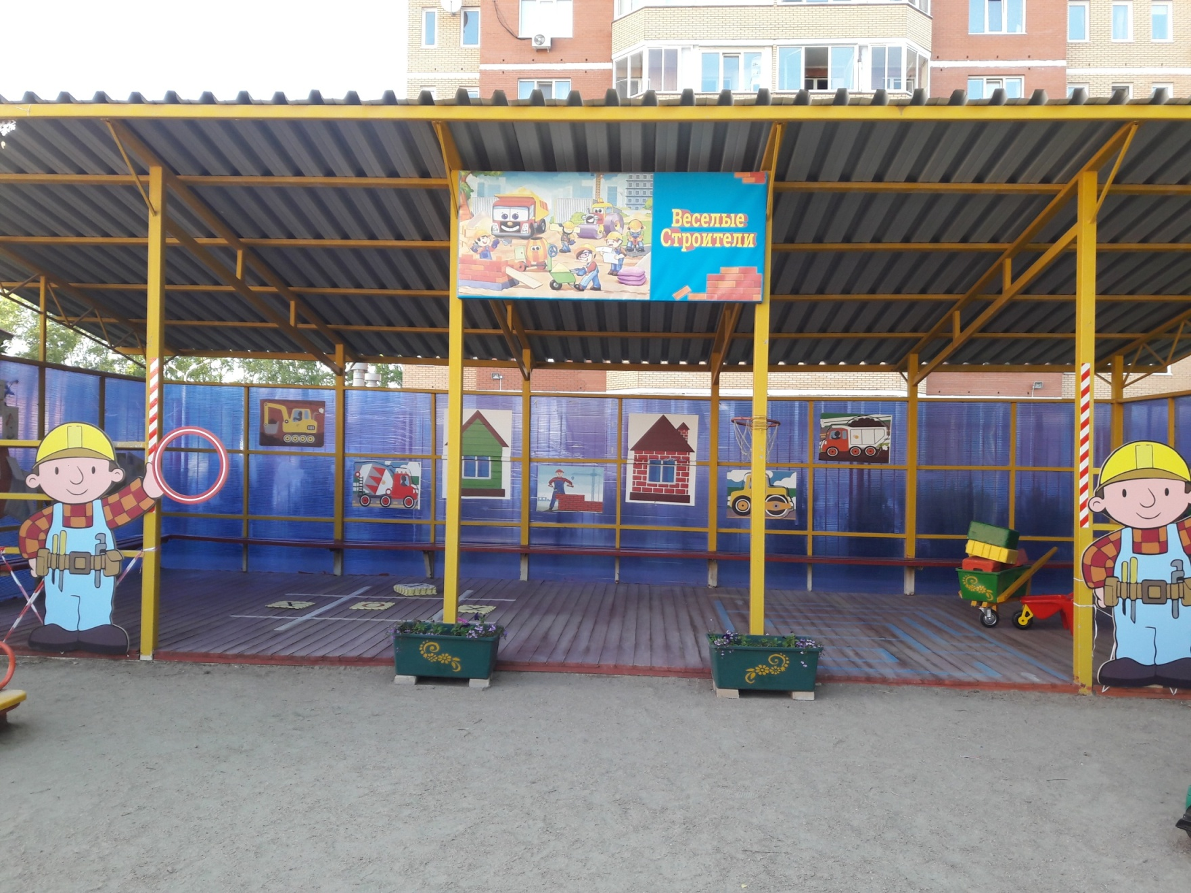
Таким образом, в нашем детском саду происходит формирование эффективной системы выявления, поддержки и развития способностей и талантов у детей, основанной на принципах справедливости, всеобщности и направленной на самоопределение и профессиональную ориентацию всех обучающихся

Slide 37
СПАСИБО ЗА ВНИМАНИЕ!

